Slide 1
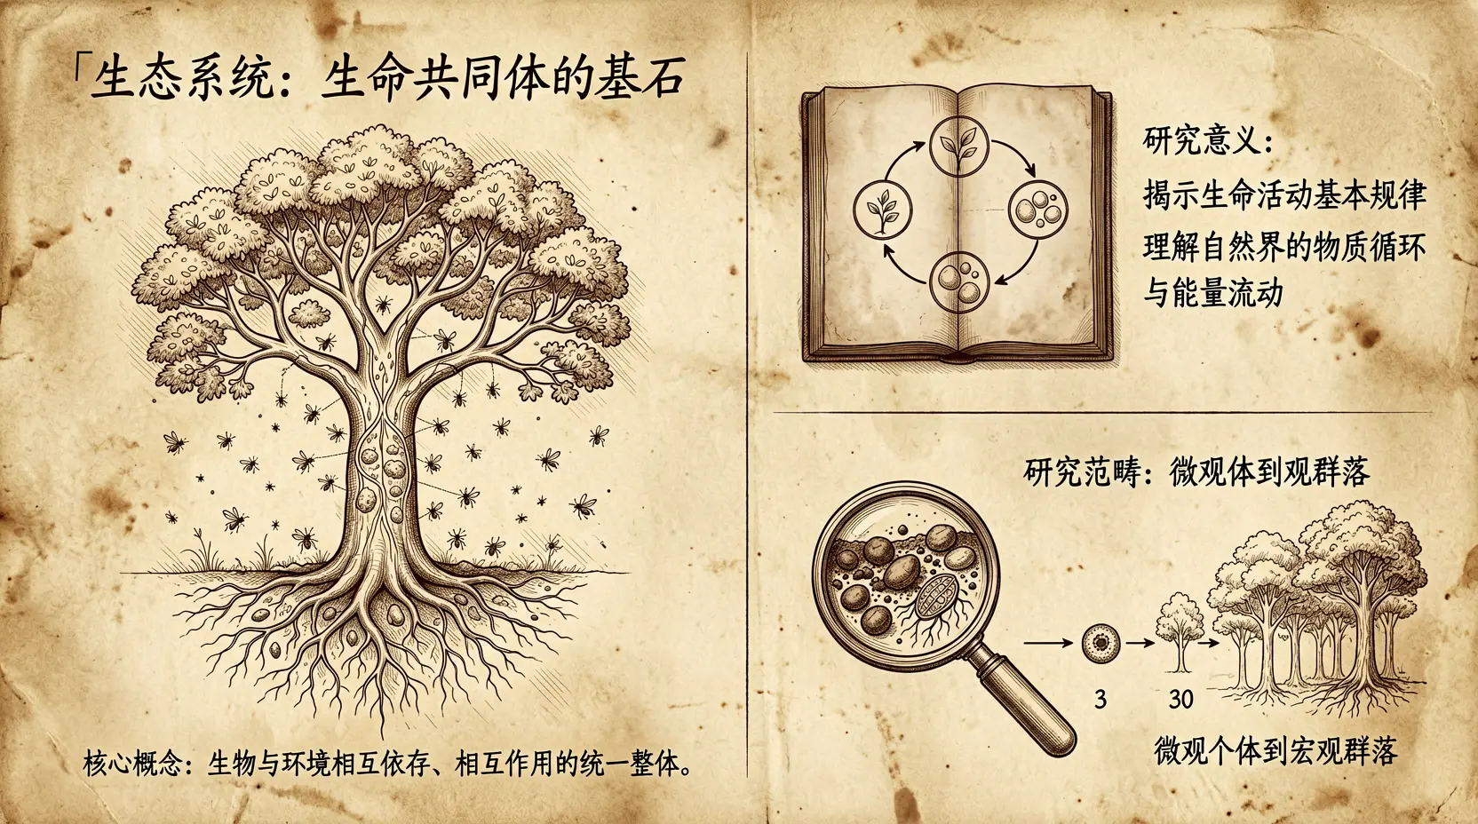

Notes:
生态系统，这不仅仅是生物学课本上的一个名词，它是理解我们这个星球生命如何运作的钥匙。
它描绘了生物与其生存环境之间那密不可分、相互塑造的关系。
研究它，就是探索生命活动的基本法则，也是解开自然界物质循环和能量流动奥秘的关键。

Slide 2
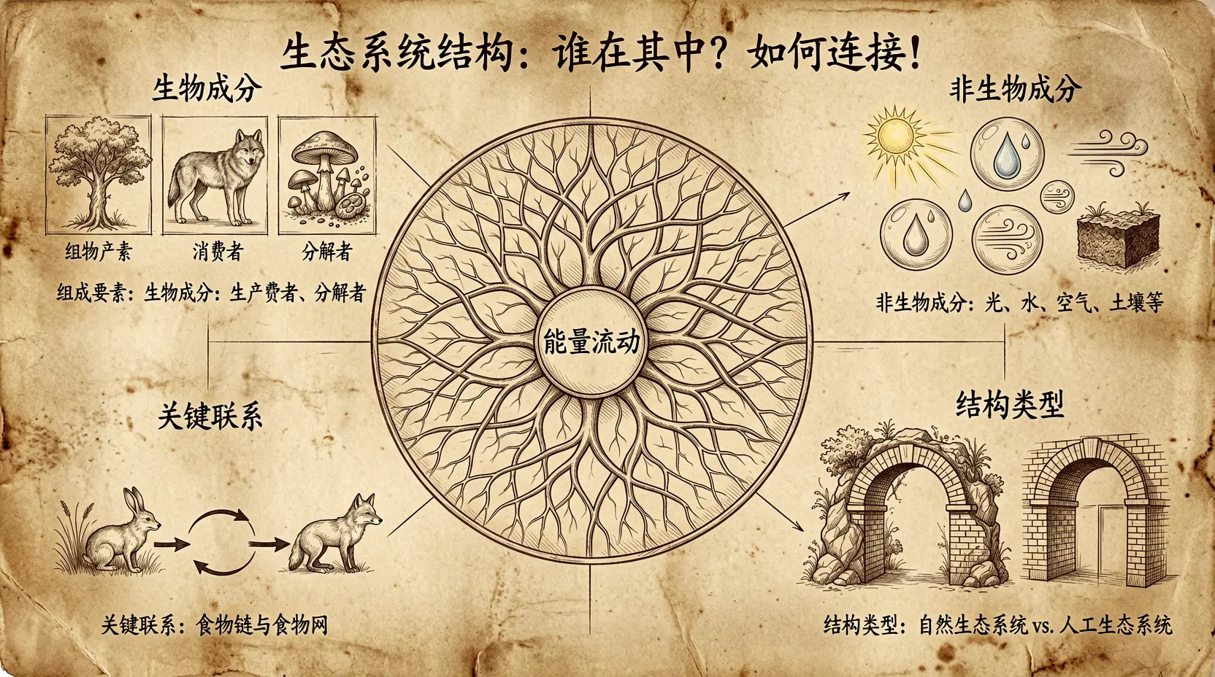
Notes:
一个生态系统里都有谁？
它们是怎么联系起来的？
简单来说，有生物成分和非生物成分。
生物部分，我们通常按功能分：生产者，比如植物，它们通过光合作用制造有机物，是整个系统的基石；
消费者，从草食动物到顶级掠食者，逐级获取能量；
还有分解者，像细菌、真菌，负责把死亡的生物体分解掉，让物质回归循环。
当然，别忘了非生物成分，阳光、水、空气、土壤这些无机环境，为生命活动提供了必要的条件。
把这些生物联系起来的，就是食物链和复杂的食物网，能量和物质就在这张网中流动。
自然生态系统，如森林、草原、海洋，结构往往更复杂多样；
而农田、城市公园等人工生态系统，则更多体现了人类的需求和干预。

Slide 3
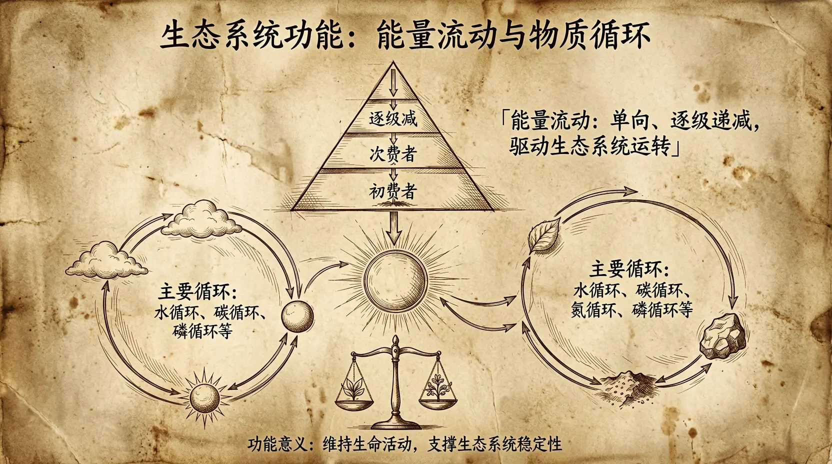
Notes:
生态系统的核心功能是什么？
两大支柱：能量流动和物质循环。
能量流动，就像一条单行道，从太阳开始，经由生产者，然后一级级传递给消费者，每一步都会损失一部分，所以是单向且逐级递减的。
这就是为什么食物链通常不会太长，能量在传递过程中会大量损耗。
而物质循环则不同，它更像是一个闭合的回路。
比如水循环，水从海洋蒸发，变成云，降下来变成雨雪，渗入地下或流回海洋，周而复始。
还有碳循环、氮循环、磷循环等等，这些元素在生物圈、大气圈、水圈和岩石圈之间不断转换形态，被生物利用，又被归还给环境。
正是这两种功能的协同作用，才维持了生态系统的运转和平衡。

Slide 4
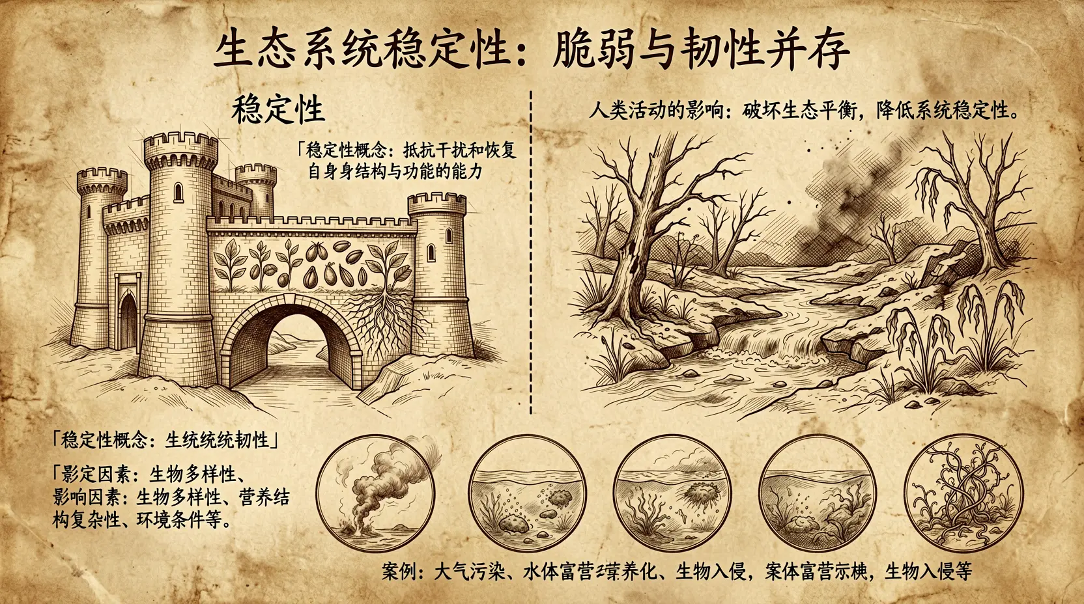
Notes:
生态系统并非坚不可摧，它有其稳定性，也就是抵抗外界干扰并恢复自身结构与功能的能力。
这种稳定性并非绝对，而是相对的。
什么因素会影响它呢？生物多样性越高，物种间相互替代的可能性就越大，系统就越稳定；
营养结构越复杂，食物网越庞大，能量和物质的通路越多，系统也越能应对冲击。
但反过来，人类活动往往是破坏者。
过度开发、污染排放、引入外来物种……
这些行为都在削弱生态系统的稳定性。
想想看，工业废气导致酸雨，化肥农药造成水体富营养化，外来物种入侵排挤本地物种，这些都是生态系统失衡的明证。
一个健康的生态系统需要时间和空间来恢复，而人类的干扰有时快得让它喘不过气。

Slide 5
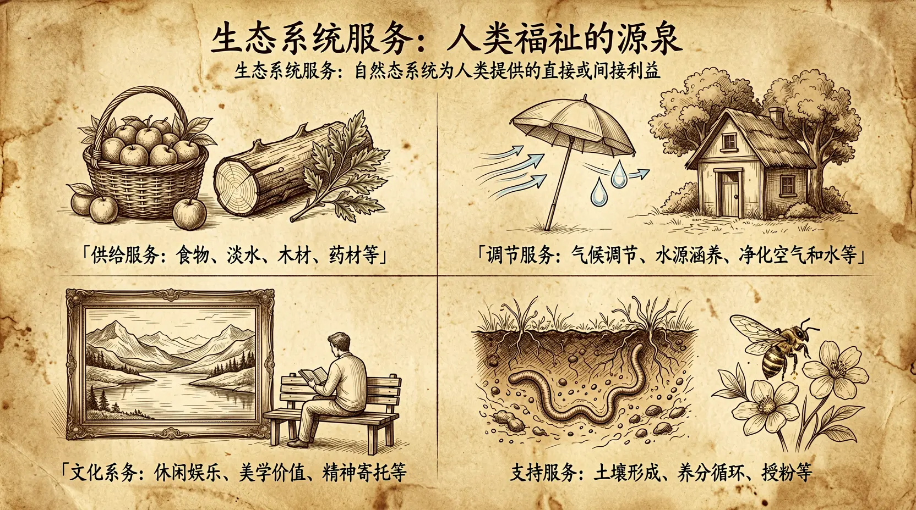
Notes:
生态系统对我们人类意味着什么？
答案是：一切。生态系统服务就是自然生态系统为我们提供的各种好处，这些好处有时显而易见，有时却容易被忽视。
最直接的是供给服务，我们吃的粮食、喝的淡水、盖房子用的木材、治病救人的药材，很多都来自健康的生态系统。
还有调节服务，森林能涵养水源、调节气候，湿地能净化水质、削减洪峰，植被能吸收二氧化碳、释放氧气，这些都是免费的生态保险。
此外，还有文化服务，美丽的自然风光提供休闲娱乐场所，激发艺术灵感，给予人们精神慰藉。
最后是支持服务，像土壤的形成和养分循环，昆虫的授粉，这些都是其他服务的基础，虽然我们不直接消费它们，但没有它们，其他服务也无法持续。
可以说，没有生态系统服务，现代文明根本无法存在。

Slide 6
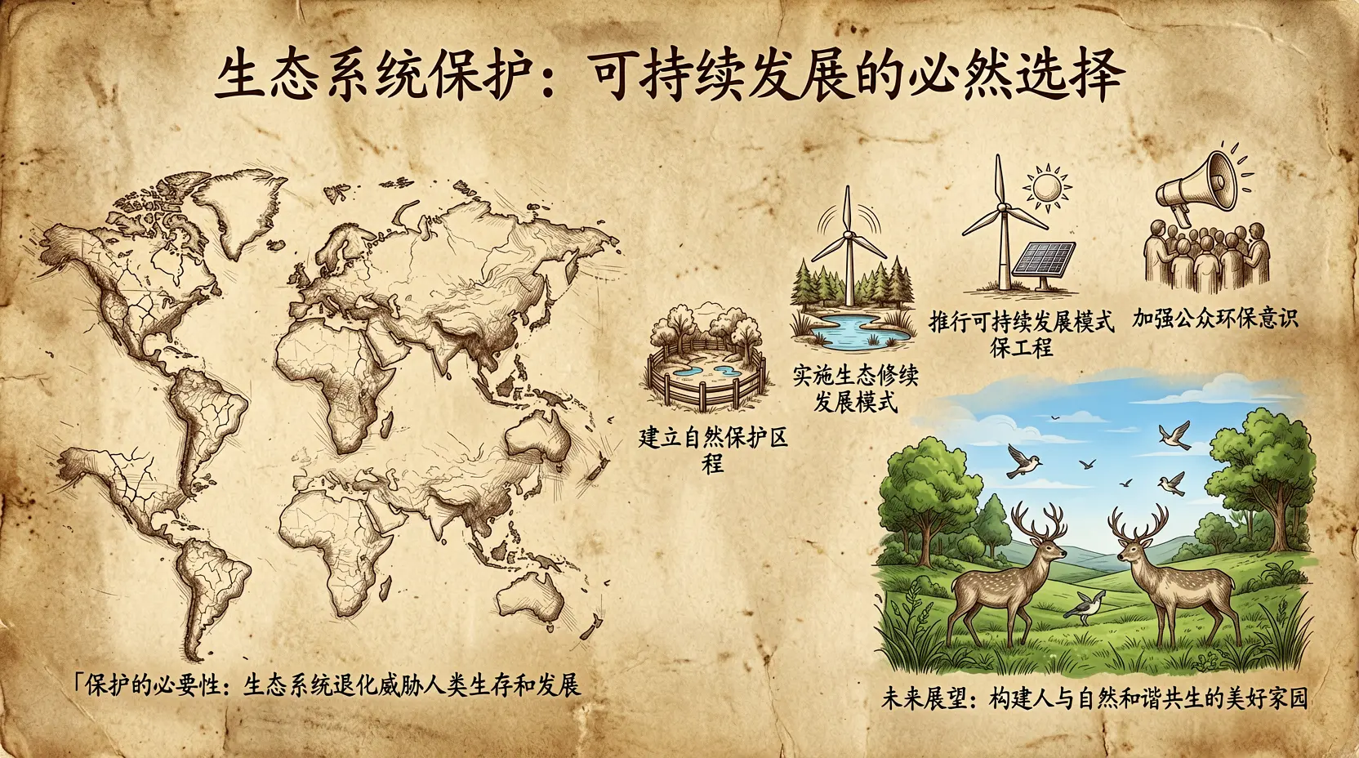
Notes:
既然生态系统如此重要，我们该如何保护它？
这已经不是选择题，而是必答题。
生态系统退化最终会反噬人类自身。
我们需要采取切实行动：建立自然保护区，为野生动植物保留最后的家园；
实施生态修复工程，比如退耕还林、湿地恢复，让受损的生态系统有机会自我修复；
转变发展模式，追求经济、社会、环境的可持续性；
更重要的是，提升全社会的环保意识，让每个人都成为生态保护的参与者。
我们的目标，是构建一个人与自然和谐共生的美好未来。

